Slide 1
Dobývání znalostí
Databáze

Slide 2
Relační databáze
Datový soubor je rozdělen do řady relací(tabulek)
Množina relací
  Relace je reprezentovaná dvourozměrnou tabulkou (řádky odpovídají záznamům, sloupce odpovídají atributům)
  Jednotlivé záznamy jsou jednoznačně identifikovány pomocí primárního klíče

Slide 3
Relační databáze
Operace pro manipulaci s tabulkami
  Selekce:slouží k výběru záznamů(~řádků) tabulky
  Projekce:slouží k výběru atributů(~sloupců) tabulky
  Spojení:slouží k propojovánítabulek –spojují se řádky se stejnou hodnotou atributu, obvykle klíče
Kladení dotazů
  QBE (~QueryBy Example)
  SQL (~StructuredQueryLanguage)

Slide 4
Relační databáze
QBE – uživatel vyplní (vybere) ve formuláři, co ho zajímá
  zadá „masku“, které by měly odpovídat nalezené záznamy
  Relativně jednoduchý, intuitivní způsob kladení dotazů
  Vhodnější pro méně zkušené uživatele
SQL – jednoduchý programovací jazyk pro definování dat a manipulaci s nimi
  Určeno pro zkušenější uživatele

Slide 5
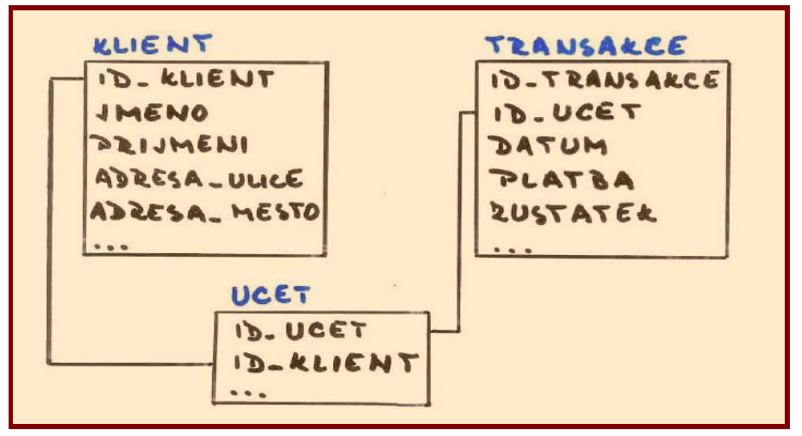
Příklad relační databáze

Slide 6
Příklad dotazu v jazyce SQL
SELECT klient.jmeno, klient.prijmeni,
klient.adresa_ulice, klient.adresa_mesto, ucet.cislo_uctu, transakce.zustatek
FROM klient, ucet, transakce
WHERE klient.id_klient = ucet.id_klient;
AND transakce.id_ucet = ucet.id_ucet;
AND transakce.zustatek < 100;
GROUP BY klient.adresa_mesto

Slide 7
OLAP
OLAP ~ On-Line Analytical Processing:
(E. F. Codd – 80. léta 20. století)
Rychlost a flexibilita
Intuitivní ovládání
Možnost vizualizace
  Grafické rozhraní
  Nahlížení na data v numerické podobě i v podobě grafů

Slide 8
OLAP
Multidimenzionální koncept ukládání i manipulace s daty
Intuitivní manipulace s daty
Práce s daty z heterogenních datových zdrojů
  Provádí se konverze dat
Použití analytických metod
  Statistické přehledy
  What-if analýzy

Slide 9
OLAP
client/server architektura
Podpora multiuživatelského pohledu
Ukládání výsledků OLAP mimo zdrojová data
Dynamická manipulace s řídkými maticemi
Zpracování chybějících hodnot
Neomezený počet dimenzí a agregačních úrovní

Slide 10
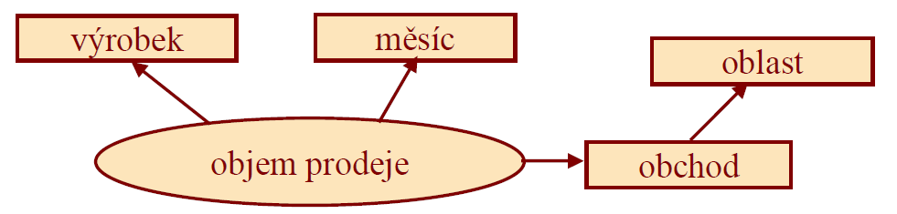
OLAP
Základ OLAP = pohled na data jako na mnoharozměrnou tabulku - datová krychle (data cube)
Příklad jednoduché databáze:
  Údaje o prodeji různých výrobků v jednotlivých měsících v různých obchodech

Slide 11
OLAP
Převod databáze na datovou krychli
Sledované atributy tvoří dimenze krychle
Záznamům v databázi odpovídají buňky krychle
  různé pohledy na data
  plýtvá se místem
  - řada buněk je prázdná

Slide 12
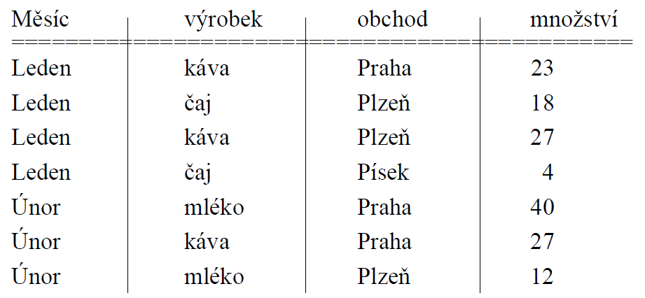
OLAP
Příklad – záznamy v databázi PRODEJ:

Slide 13
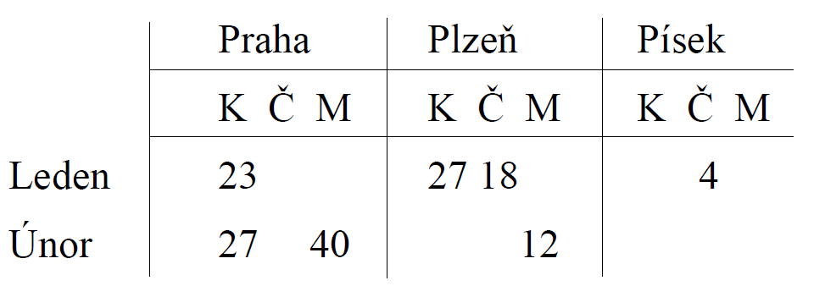
OLAP
Řídká matice:

Slide 14
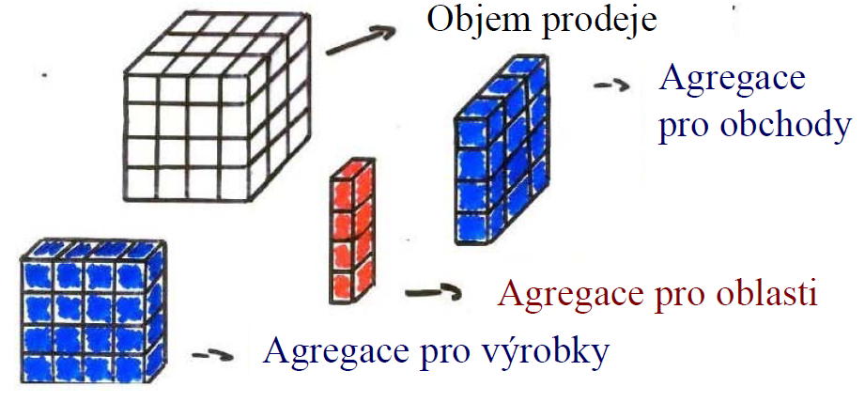
OLAP
Datová krychle

Slide 15
OLAP
Hodnoty atributů lze sdružovat do hierarchií:
  Úrovní v hierarchii může být více
  Př.:obchod →oblast →kraj →země
    Operace:Roll-up
      přechod na hierarchicky vyšší–obecnější–úroveň
      Zobrazované údaje mají podobu souhrnů
    Drill-down
      Podrobnější pohled
      Různé úrovně - granularita

Slide 16
OLAP
Implementace (datové krychle):
  rychlý přístup k datům klade vysoké nároky na datový server (a jeho cenu)
Namísto OLAP (MOLAP - Multidimenzionální OLAP) použít ROLAP - Relační OLAP (založený na klasické relační databázi)
  Dotazy OLAP se převádějí do klasických dotazů SQL

Slide 17
OLAP
MOLAP
„klasický“ OLAP
+ vhodné pro středně velké, statistické aplikace
např. analýza historických dat o prodeji nějakého výrobku
Nehodí se pro dynamické aplikace s průběžnou aktualizací dat (výpočty souhrnů!)

Slide 18
OLAP
ROLAP
relační OLAP
+ vhodné pro rozsáhlé aplikace využívající transakční data
+ zpracování rozsáhlých dat za použití existujících databázových technologií
nepoužívá se příliš pro obchodní aplikace

Slide 19
Implementace ROLAP
Schéma hvězdy (starschema)
Vychází z jedné centrální tabulky faktů, která obsahuje složený primární klíč(jeden segment klíče pro každou dimenzi) a detailní data (např. objem prodeje daného výrobku v daném obchodu za dané období)
Může obsahovat i agregovaná data

Slide 20
Implementace ROLAP
Pro každou dimenzi existuje jedna tabulka s údaji na různé úrovni příslušné hierarchie → tabulka dimenzí
Úroveň v hierarchii (level) se zaznamenává jako další indikátor do tabulky dimenzí
nutná při dotazování do tabulky, která obsahuje současně data detailní i agregovaná
Klady: srozumitelnost, snadné definování hierarchií jednoduchá metadata, rychlý přístup k datům
Nevýhody: problémy s velkými tabulkami dimenzí, předpokládá statická data neaktualizovaná on-line

Slide 21
Příklad
Databáze má 3 dimenze: prodejna, výrobek, čas
Dimenze prodejen je tvořena hierarchií: obchod → okres → region
Dimenze výrobku je tvořena hierarchií: výrobek → značka → výrobce
Dimenze času je tvořena hierarchií: datum →měsíc → čtvrtletí → rok

Slide 22
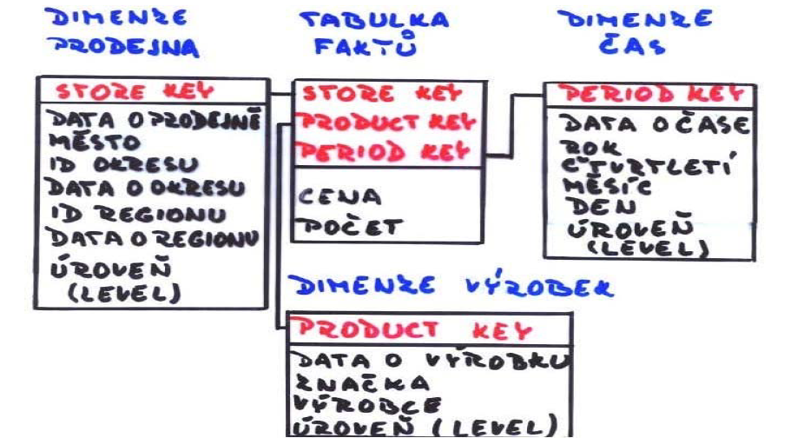
Příklad

Slide 23
Datové sklady a datová tržiště
OLAP - nástroj pro analýzu a vizualizaci dat o firmě
Datový sklad - místo, kde jsou analyzovaná data uložena
  Orientován na subjekty, kterými se daná firma zabývá Např.: zákazník, dodavatel, produkt, aktivita
  neuchovává data, která nejsou vhodná pro podporu
  rozhodování na manažerské úrovni
  Integrace a sjednocení dat Např.: názvů stejných ukazatelů, měřítek, kódování, …

Slide 24
Datový sklad
Časově proměnný
Zafixování dat z produkčních databází
Off-line aktualizace v určitých časových intervalech (měsíčně, ročně, …)
Analýza odděleně od produkčních databází
Nešetrný zásah neovlivní operativní řízení firmy
Rychlejší odezva na položený dotaz
nevýhodou je zastarávání dat
Časové údaje jsou v datovém skladu explicitně přítomny jako jedna z důležitých informací
Stálý
dotazy, které do datového skladu směřují uživatelé, nezpůsobují změnu zde uložených dat
Datový sklad - místo, kde jsou analyzovaná data uložena
  Orientován na subjekty, kterými se daná firma zabývá Např.: zákazník, dodavatel, produkt, aktivita
  neuchovává data, která nejsou vhodná pro podporu
  rozhodování na manažerské úrovni
  Integrace a sjednocení dat Např.: názvů stejných ukazatelů, měřítek, kódování, …

Slide 25
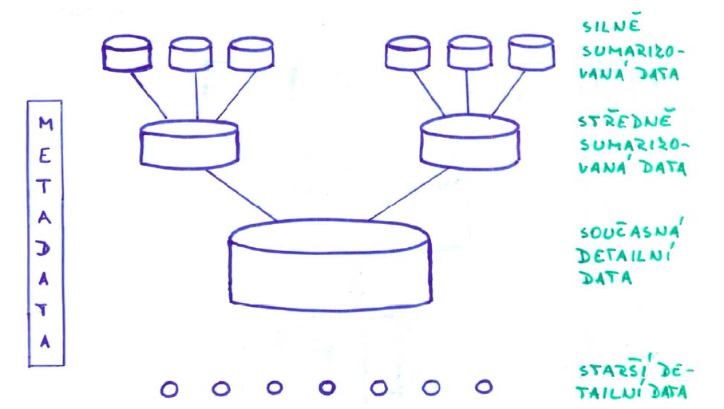
Struktura datového skladu

Slide 26
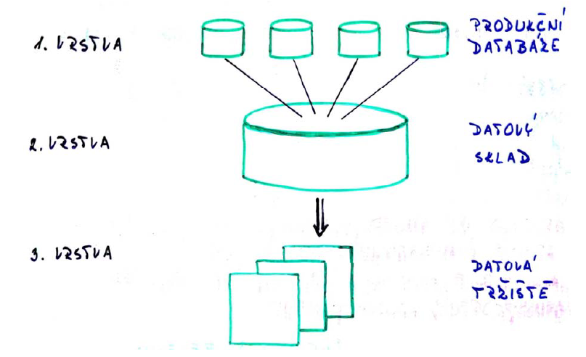
Třívrstvá architektura datového skladu

Slide 27
Dotazovací jazyky pro dobývání znalostí
MINE RULE
Umožňuje klást dotazy na asociační pravidla: Implikace typu „Jestliže platí předpoklad, platí i závěr“ doplněné o kvantitativní charakteristiky odvozené z počtu záznamů v databázi splňujících předpoklad, resp. závěr pravidla
Příkazy: FROM, WHERE, GROUP BY, CLUSTER BY, SELECT, EXTRACTING RULES
Příklad: IF produkt_1 &produkt_2 &…& produkt_n THEN produkt (SUPPORT, CONFIDENCE)

Slide 28
Dotazovací jazyky pro dobývání znalostí
MINE RULE
SUPPORT (podpora)
  podíl počtu záznamů, ve kterých současně platí předpoklad i závěr pravidla, a celkového počtu záznamů vybraných na základě podmínky WHERE
CONFIDENCE (spolehlivost)
  podíl počtu záznamů, ve kterých současně platí předpoklad i závěr pravidla, a počtu záznamů, ve kterých platí pouze předpoklad

Slide 29
Příklad dotazu v MINE RULE
MINE RULE Priklad AS
SELECT DISTINCT 1..n produkt AS BODY, 1..1
produkt AS HEAD, SUPPORT, CONFIDENCE
FROM Prodej
WHERE BODY.město = HEAD.město
AND BODY.datum = HEAD.datum
EXTRACTING RULES WITH SUPPORT: 0.1,
CONFIDENCE: 0.5

Slide 30
Příklad dotazu v MS SQL
Odvodit podle věku a pohlaví, jaké má daný zaměstnanec auto
Emp(Id,Age,Sex,Salary,Position,Car)
GetRules(Emp)
into R
where support > 0.1 and confidence > 0.9
SelectRules(R)
where body has {(Age=*),(Sex=*)}
and head is {(Car=*)}

Slide 31
Zdroje
Petr Berka 2020, Dobývání znalostí z databází
Doc. RNDr. Iveta Mrázová, CSc., Dobývání znalostí z databází

